Slide 1
Лучше поздно, чем никогда…
Хештег Школы
#eLeto2014

Slide 2
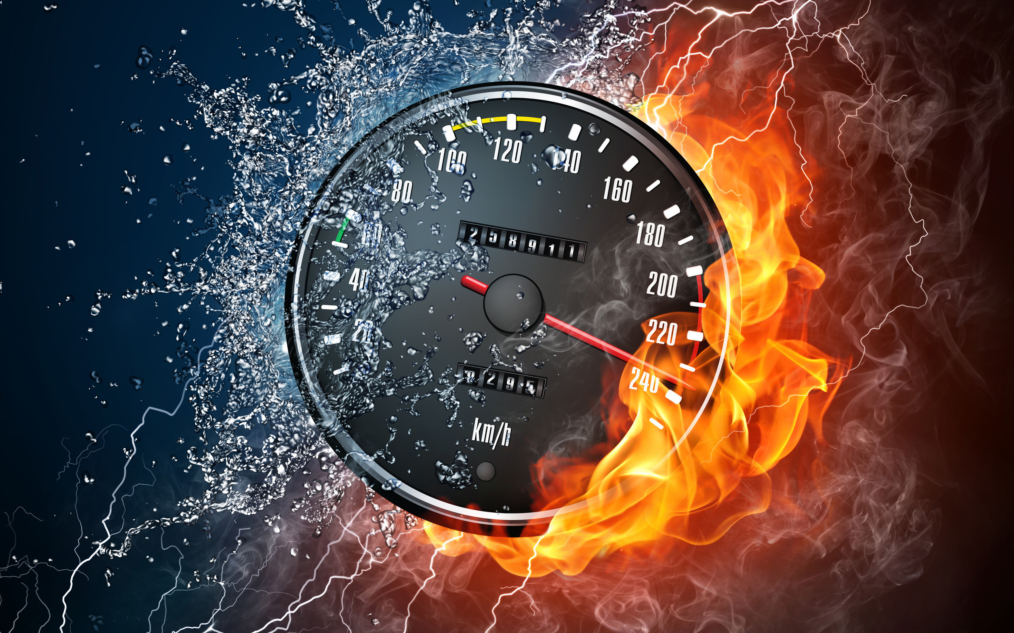
Очень rapid e-learning

Slide 3
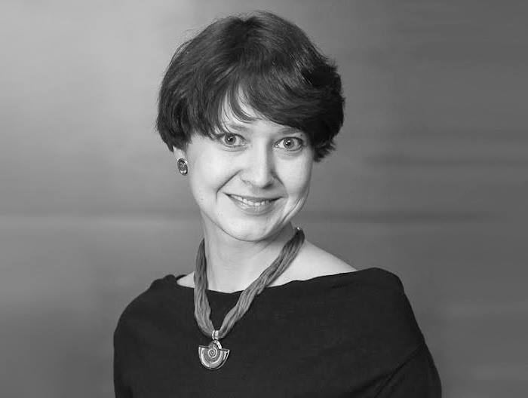
Быстрый e-learning = умный e-learning, т.е. эффективное использование доступных и простых ресурсов
©Елена Тихомирова
Notes:
5 мин

Slide 4
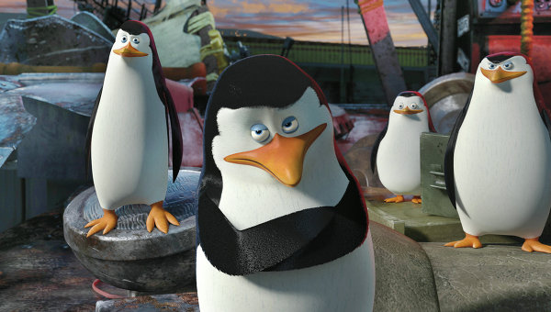
Шаг 1. Разбиваемся на команды
Шаг 2. Выбираем капитана
Notes:
9 мин (2+2)

Slide 5
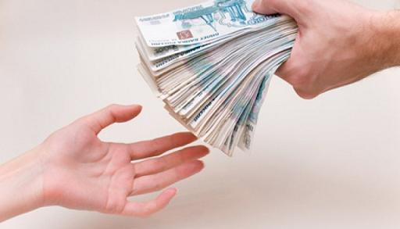
Шаг 3. Берем кредит: 150 еэлек
Notes:
10 мин (9+1)

Slide 6
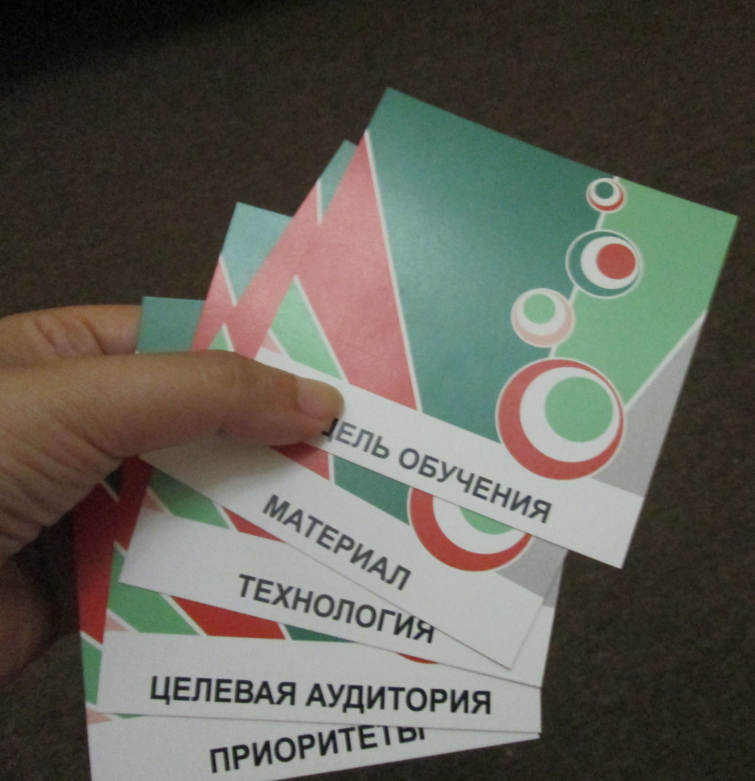
Шаг 4. Капитаны генерируют задание
Выбираем карточки:
  Цель обучения
  Целевая аудитория
  Материал
  Технология
  Приоритеты
Notes:
15 мин (10+5)

Slide 7
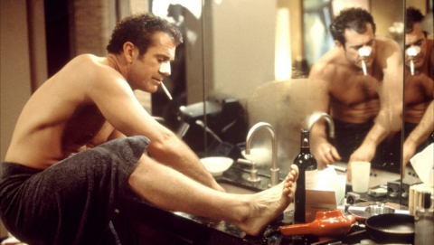
Шаг 5. Выполняем задание
(40 минут)
Notes:
55 мин (15+40)

Slide 8
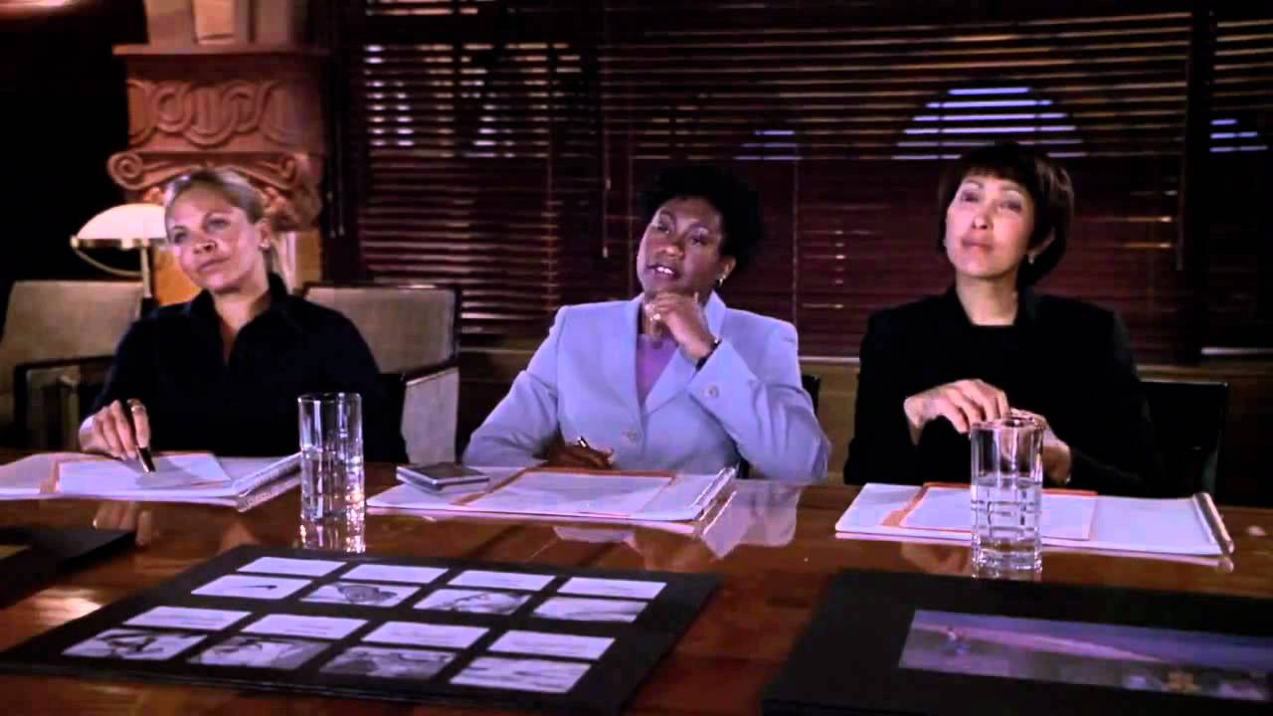
Шаг 6. Презентуем решение
Notes:
1ч15мин (55+20)

Slide 9
Шаг 7. NUF-тестируем
5 мин
 | NEW Новизна | USEFUL Полезность | FEASIBLE Выполнимость | Итог
#1
#2
#3
#4
1..10 еэлек по каждому показателю
Notes:
1ч20мин (1:15+5)

Slide 10
Шаг 8. Подводим итоги
Шаг 9. Забираем бонусы
По 50 еэлек
За скорость
За новизну
За полезность
За выполнимость
Notes:
1:30 (1:20+10)

Slide 11
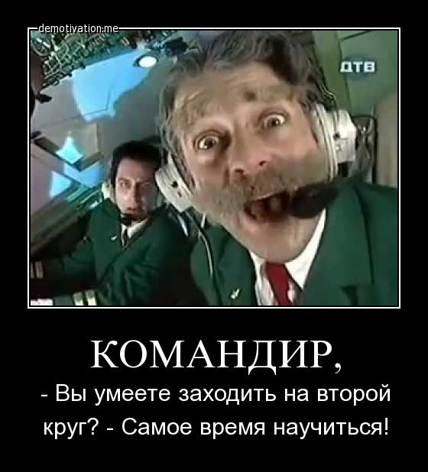
2
Notes:
1:35 (1:30+5) Генерируем задание
1:55 (1:35+20) Изменение на проекте!

Slide 12

ВРЕМЯ ПИТЬ КОФЕ! ☺

Slide 13
2
Notes:
2:20 (2:00+20) Продолжаем выполнять задание после изменения
2:40 (2:20+20) Презентуем решения
2:45 (2:40+5) NUF-тестируем
2:55 (2:45+10) Подводим итоги, забираем бонусы

Slide 14
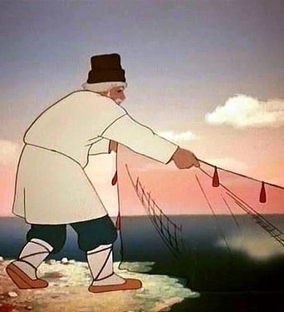
3
Notes:
3:00 (2:55+5) Генерируем задание
3:10 (3:00+10) Изменение на проекте!
3:20 (3:10+20) Изменение на проекте!
3:30 (3:20+10) Представляем результаты
3:50 (3:40+20) Подводим итоги

Slide 15
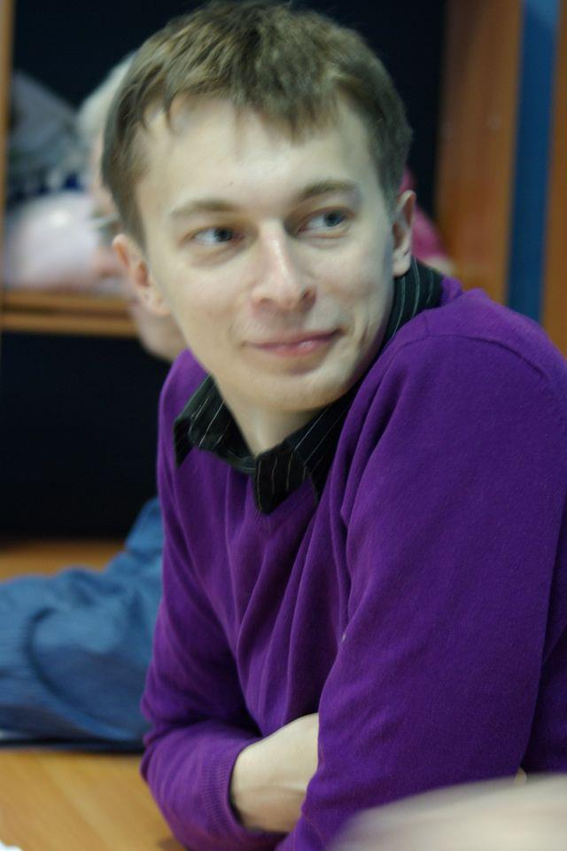
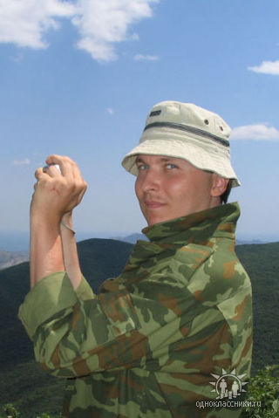
Две огрооомные благодарности!
Максиму Скрябину
Компании «Рекленд» и лично Александру Кошелеву

Slide 16
Благодарю за работу!
Елена ЛОКТЕВА
Elena.Lokteva@gmail.com
Skype: e.lokteva

